Slide 1
グシャの世界史探究授業 秦、漢⑥
漢の文化
漢の長期政権は中国文化にどのような
影響を与えたのか？

Slide 2
今回
出典：『詳説世界史研究』山川出版社

Slide 3
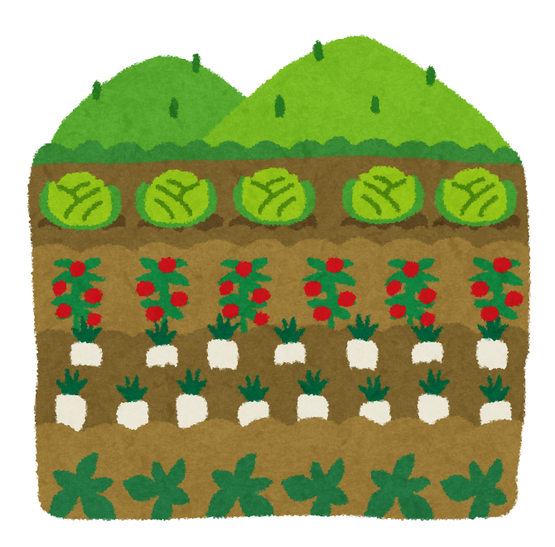
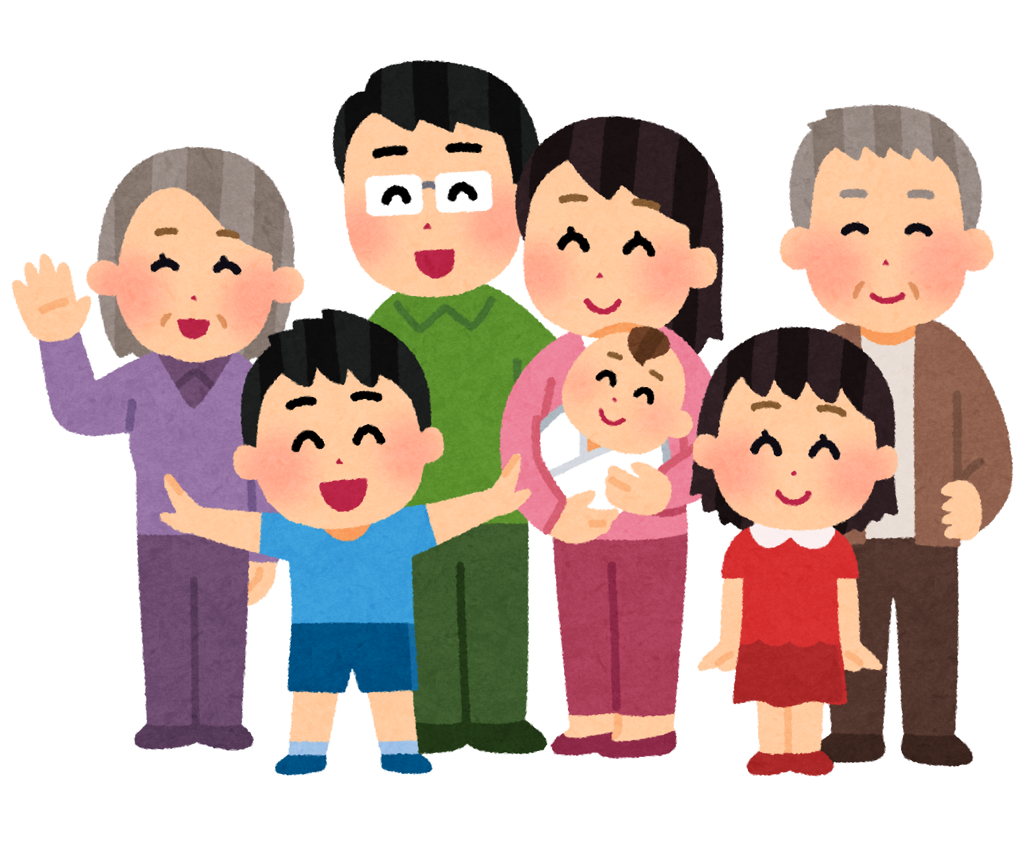
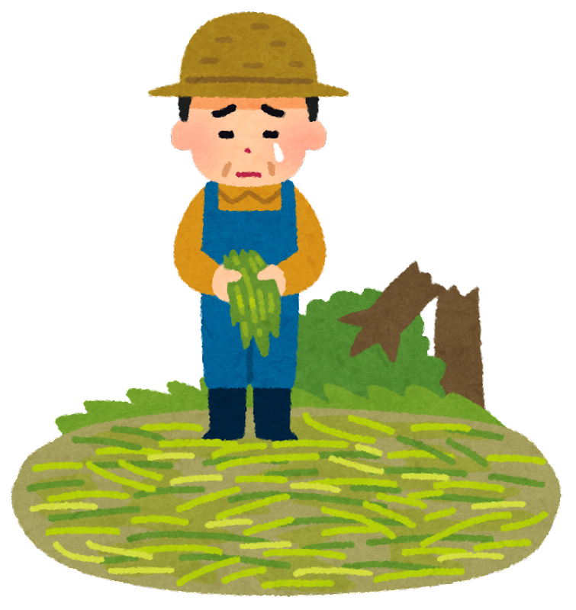
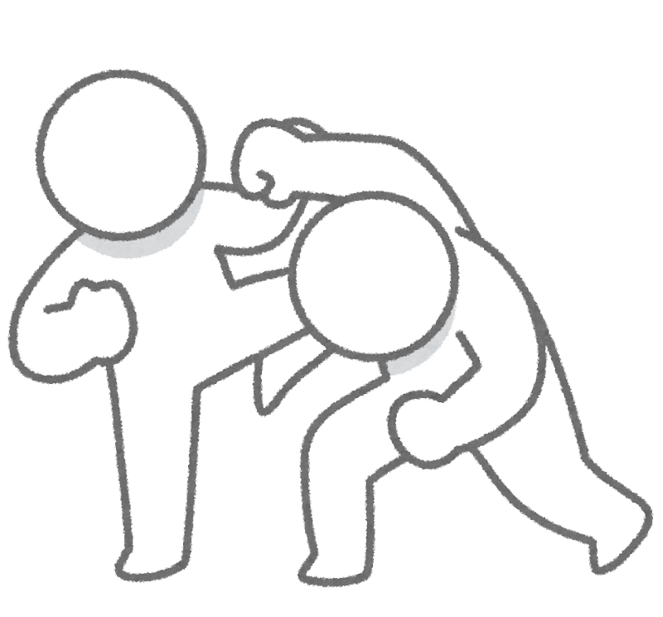
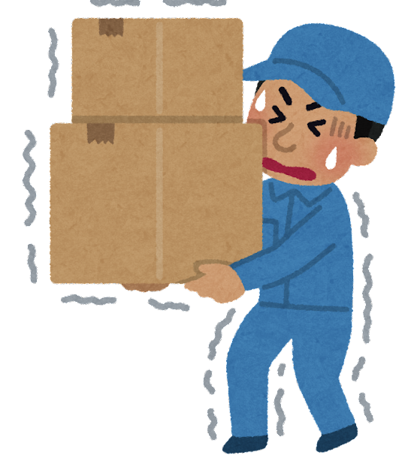
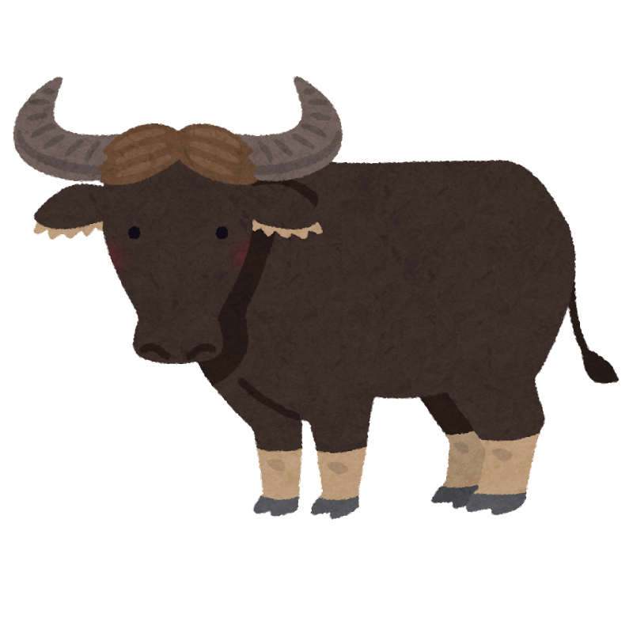
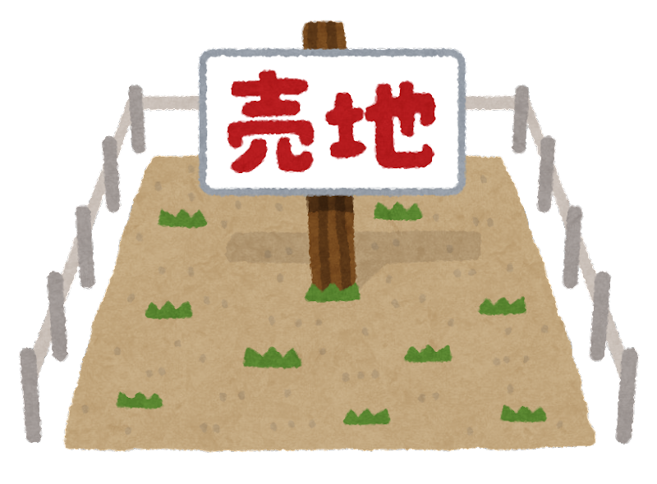
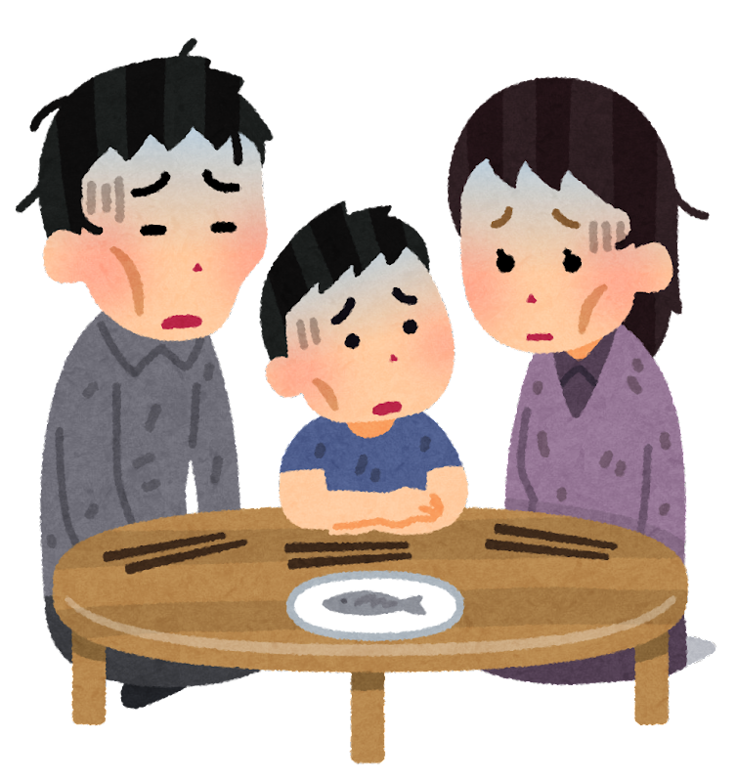
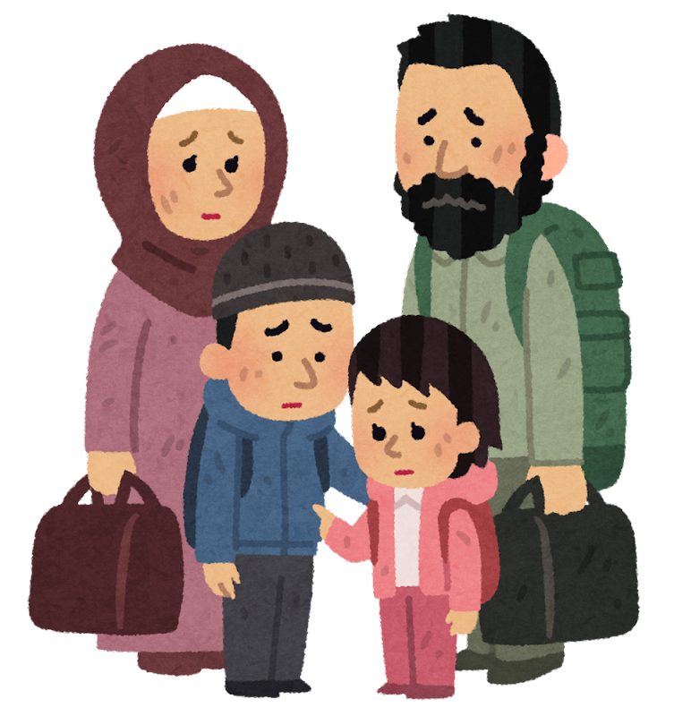
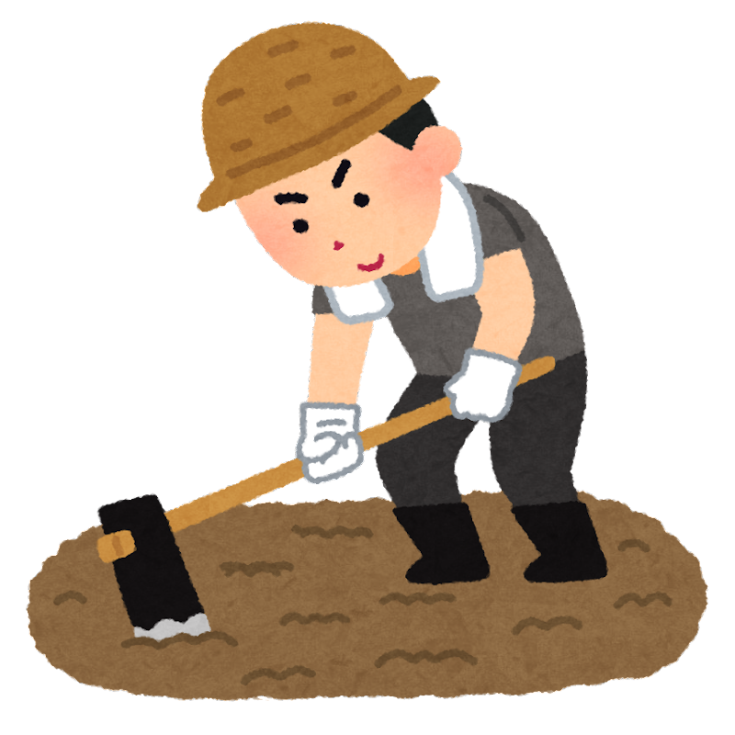
小家族
大土地所有の一族
豪族
自作農
鉄製農具・牛耕などの最新技術
災害
戦争
労役
土地購入
↓
奴隷・小作人に貸し出す
貧困化
荒廃or売却

Slide 4
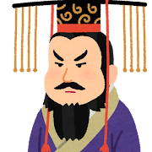
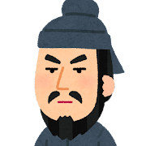
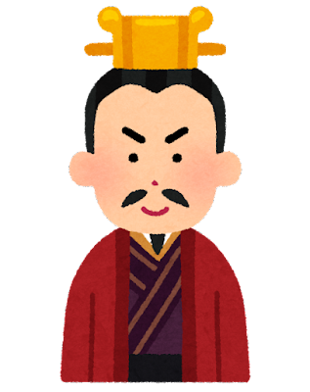
郷挙里選
政府
優秀な人材を推薦せよ
有力者（豪族）の子弟が多数
地方
地方
豪族
の
政界進出
推薦
有力者
有力者

Slide 5
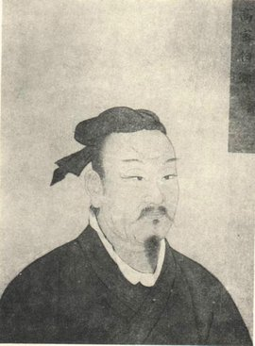
訓詁学
古典
鄭玄
儒学の経典
経典（古典）の
正しい解釈を
考えましょう
［B］
という
解釈
だ
［A］
という
解釈
でしょ
儒学者
解釈論争

Slide 6
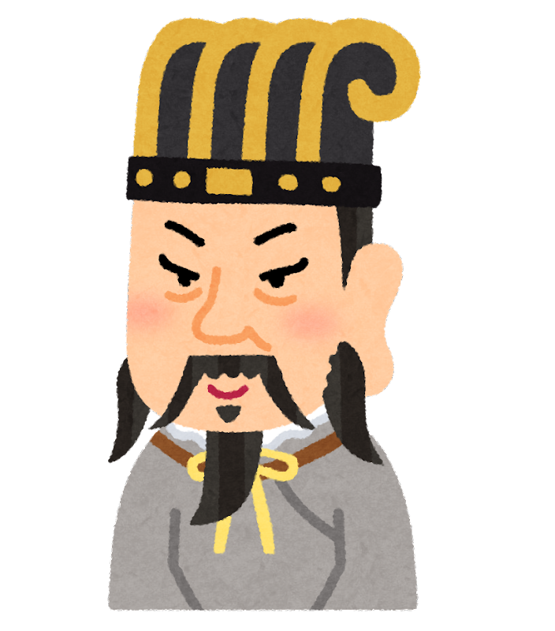
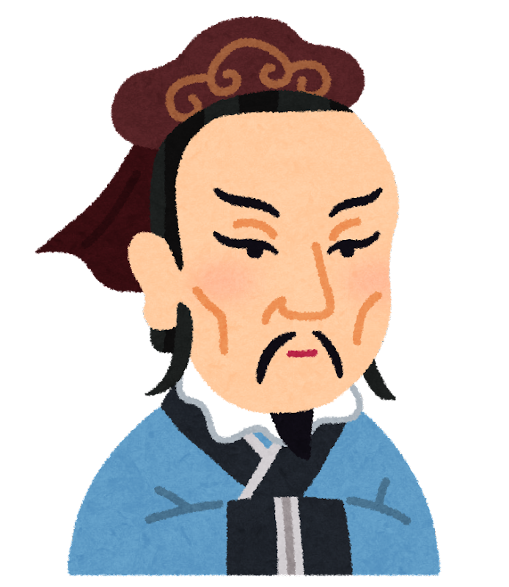
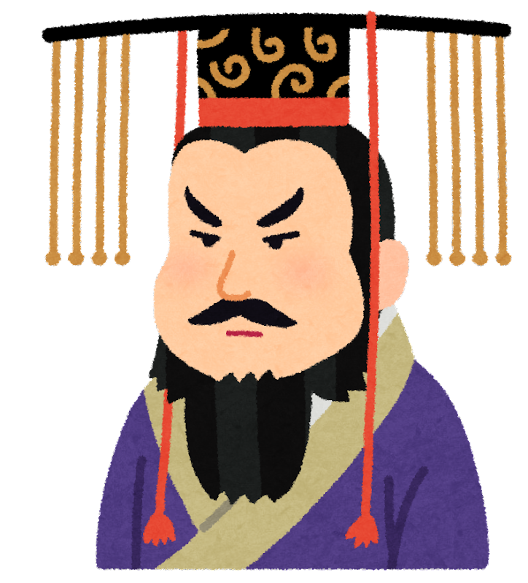
紀伝体
君主の年代記
臣下の伝記
本紀
列伝

Slide 7
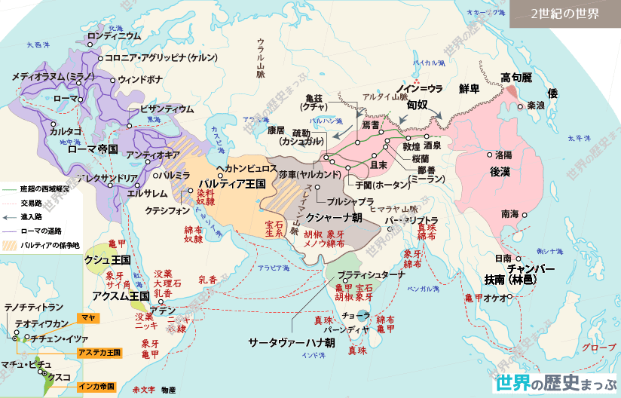
封建（冊封）
日本
（倭）
ローマ帝国
後漢
仏教の伝来
大秦王安敦と交易

Slide 8
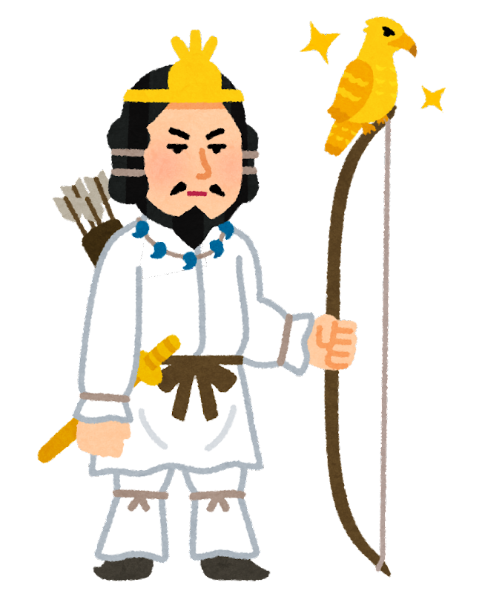
冊封体制
「小さい人」という卑下する意味
漢王朝
封建
日本（倭）
使者
奴国
中国文明を
普及させるのだ
漢王朝に服属いたします
儒学や華夷思想の影響
「漢倭奴国王」
として封建しよう
安全保障

Slide 9
漢の文化
豪族の進出
小作制などの大土地経営 ＋ 郷挙里選での政界進出
学問
・儒学の採用 … 董仲舒の影響
・訓詁学：鄭玄が大成
・司馬遷の『史記』 … 紀伝体で歴史書を編纂
・紙の改良 … 蔡倫によって製紙法が改良
グローバル国家「漢」
・張騫・班超 … 西方事情伝来
・仏教の伝来
・冊封体制 … 周辺首長を臣下として封建（漢委奴国王など）

